Slide 1

Nationellt masskadetriage
Utbildningsmaterial
Senast uppdaterad: 2025-11-27
Notes:
Total tidsåtgång cirka 45-60 min.
Hälsa alla välkomna,
Presentera dig själv som instruktör

Slide 2
Masskadehändelse – När resurserna inte räcker till
Masskadehändelser: När antalet skadade överstiger tillgängliga resurser.
Påverkas av geografiska och resursmässiga variationer.
Systemet aktiveras baserat på resursbalans och skadornas allvarlighetsgrad.
Notes:
(3 minuter)
Inledning
Vi står inför situationer där behovet av vård överstiger vår förmåga att tillhandahålla den. Traditionella rutiner räcker inte till—vi behöver något annat.
Definition – Vad är en masskadehändelse?
En masskadehändelse definieras som en situation där behovet av medicinska och logistiska resurser kraftigt överstiger de tillgängliga. Det innebär att vi inte längre kan hantera varje skadad efter ordinarie rutiner. Definitionen specificerar inte några explicita skadepanoraman, geografiska förhållanden eller händelsetyper.
Geografiska och resursmässiga variationer
Det här är inte en universell händelse – geografiska faktorer som avstånd till sjukhus, terräng, väder eller tidpunkt spelar in. Samtidigt påverkas vi av resurstillgänglighet: bemanning, ambulansflotta, närhet till specialistvård. Allt detta kräver stor flexibilitet och hög nivå av situationsmedvetenhet.
När och hur triageringssystemet aktiveras
Vi aktiverar masskadetriage när vi bedömer att resursbalansen är ur spel och skadenivån är kritisk. Detta är inget vi gör tidigt på rutin – det aktiveras först när vi ser att belastningen överskrider kapaciteten, och när skadorna är så allvarliga att snabb prioritering krävs för att rädda flest liv.
Sammanfattningsvis: masskadehändelser kräver att vi tänker om – från individnivå till systemnivå. Genom att förstå när och varför vi aktiverar triagesystemet bygger vi grunden för snabba, effektiva och rättvisa insatser.

Slide 3
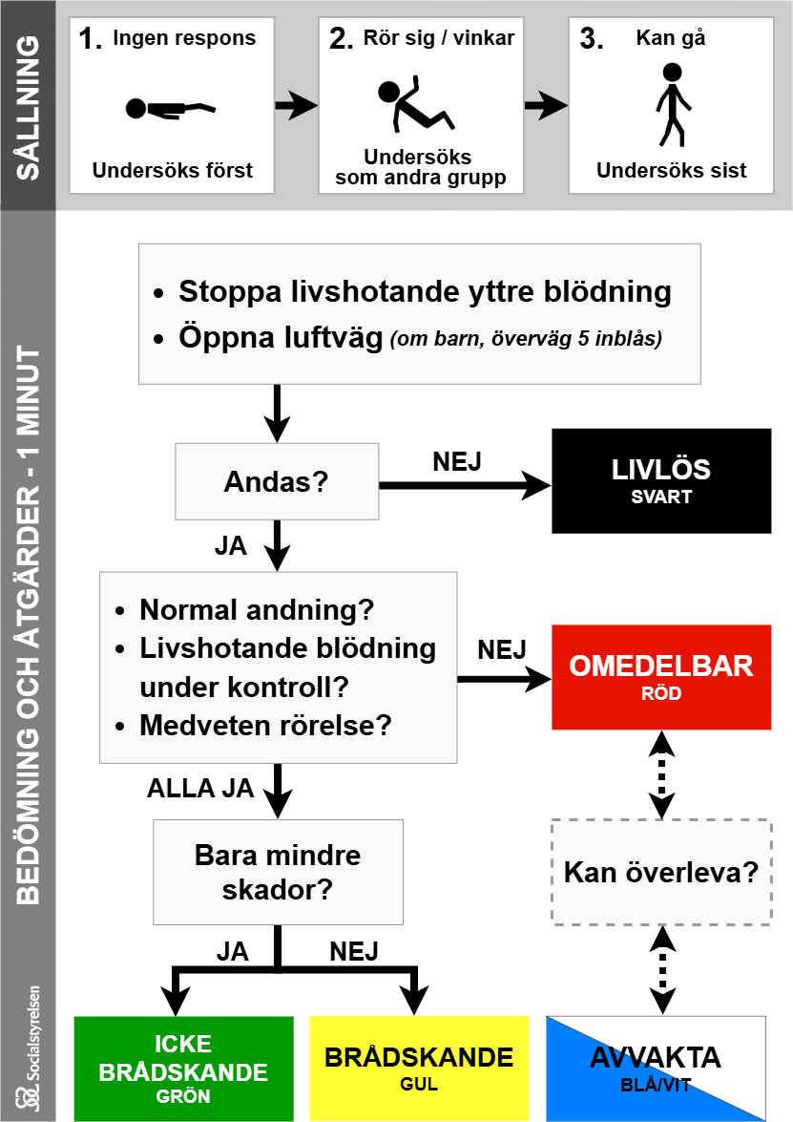
Masskadetriagealgoritmen – Översikt
Primärtriage – cirka 1 minut per skadad
Syfte: Identifiera tre livshotande tillstånd
  Hypovolemi (blödning)
  Hypoxi (syrebrist)
  Skallskada
Åtgärder
  Stoppa yttre livshotande blödning
  Öppna luftvägen (om barn överväg 5 inblåsningar)
  Identifiera skallskada
Mål
  Snabbt minska risken för dödsfall
  Prioritera skadade för avancerad vård
Notes:
(2 minuter)
Inledning
Nu ska vi gå igenom masskadetriagealgoritmen som är en metod för snabb och effektiv prioritering av skadade vid stora olyckor med många skadade. Det är en primärtriage vilket betyder att vi gör en första bedömning av varje enskild drabbad på ungefär 60 sekunder.
Syfte med algoritmen
Huvudsyftet med masskadetriagealgoritmen är att snabbt identifiera tre livshotande tillstånd som kan vara avgörande för den skadades överlevnad. Dessa är hypovolemi, hypoxi och skallskada.
Hypovolemi och hypoxi
För hypovolemi, alltså svår blodförlust, handlar det framförallt om att snabbt stoppa livshotande yttre blödningar. Detta kan ofta göras med enkla åtgärder.
När det gäller hypoxi, alltså syrebrist, behöver vi säkerställa att luftvägarna är öppna. Om det gäller barn kan man även överväga att ge fem inblåsningar för att få igång andningen.
Skallskada
Skallskador är en annan kritisk punkt. Till skillnad från hypovolemi och hypoxi är det ofta svårt att göra någon omedelbar åtgärd på plats, men det är ändå livsviktigt att snabbt känna igen tecken på allvarlig skallskada. Detta innebär att vi behöver göra en snabb bedömning, ställa kontrollfrågor och bestämma prioritet för hur snabbt den skadade måste till avancerad vård.
Avslutning
Masskadetriage handlar om att snabbt med enkla åtgärder minska risken för död eller allvarlig försämring hos de skadade, genom att prioritera livshotande tillstånd som går att påverka direkt och samtidigt identifiera skadade som behöver omedelbar avancerad vård.

Slide 4
Vem triagerar?
Masskadetriagealgoritmen är framtagen för hälso- och sjukvårdspersonal, men rekommenderas även för räddningstjänst, polis och försvarsmakten.
Alla samverkande aktörer uppmanas att använda algoritmen för triagering, livräddande åtgärder och färgklassificering.
Notes:
(1 minut)
Inledning
Den här algoritmen är utformad främst för hälso‑ och sjukvårdspersonal, men rekommenderas också att användas av polis, räddningstjänst och försvarsmakt.
Vem ska använda algoritmen?
Alla aktörer på plats – sjukvård, polis, räddningstjänst och försvarsmakt – bör använda algoritmen. Syftet är att alla snabbt kan börja triagera, utföra livräddande åtgärder och klassificera skadade med färgkodning enligt gemensamma principer.
Hur stärker det samarbetet
När alla använder samma system får vi ett enhetligt arbetssätt. Det skapar tydlighet och samordning i en pressad situation.
Avslutning:
Genom att sprida användningen av algoritmen över professioner bygger vi ett effektivt gränsöverskridande samarbete, vilket är avgörande vid masskadehändelser.

Slide 5
Masskadetriage och samverkan
Alla ska använda algoritmen för triage, livräddande åtgärder och färgklassificering.
Tidig mobilisering av oskadda och frivilliga för stödinsatser (ej triage).
Endast medicinskt ansvarig (MA) beslutar om kategorierna ”Avvakta” och ”Livlös”.
Medicinskt inriktningsbeslut krävs vid sänkt ambitionsnivå.
Notes:
(3 minuter)
Inledning
Genom att använda samma triagealgoritm kan alla på plats snabbt börja bedöma, prioritera och genomföra livräddande åtgärder enligt gemensamma principer. Det skapar en tydlig och strukturerad insats där alla arbetar mot samma mål.
Mobilisering av frivilliga och oskadda:
När resurser är begränsade är det också viktigt att tidigt mobilisera oskadda och lindrigt skadade personer samt frivilligorganisationer som finns på plats. De kan göra stor nytta genom att exempelvis stoppa blödningar, lägga personer i stabilt sidoläge, hjälpa till med HLR och förebygga nedkylning.
Begränsningar för frivilliga:
Det är dock viktigt att dessa frivilliga och oskadda inte själva utför triageklassificering. Det ansvaret ligger hos utbildad personal.
Medicinskt ansvar och beslut:
Beslut om att använda triagekategorierna 'Avvakta' (blå/vit) eller 'Livlös' – vilket i praktiken betyder att avstå från HLR eller andra livräddande insatser – Beslutet får endast fattas av den medicinskt ansvarige för händelsen.
Lagkrav och medicinsk ambitionsnivå:
Enligt hälso- och sjukvårdslagen ska vården ges på lika villkor och med god kvalitet baserad på vetenskap och beprövad erfarenhet. Om man vid en masskadehändelse behöver sänka ambitionsnivån krävs ett tydligt medicinskt inriktningsbeslut från den medicinskt ansvarige för händelsen.

Slide 6
Medicinsk inriktningsbeslut
Medicinskt inriktningsbeslut
  Sänkt medicinskt ambitionsnivå
Vid flera parallella händelser
  Helhetsansvar
    Särskild sjukvårdsledning regional nivå
    Lokalt medicinskt ansvarig
Dynamisk process
  Ändras allt eftersom
Notes:
(5 minuter)
Inledning
Medicinskt inriktningsbeslut är ett strategiskt beslut, fattat av den medicinskt ansvarige (MA), som fastställer den medicinska ambitionsnivån baserat på aktuella resurser, för att optimera resursanvändning och säkerställa likvärdig vård under extraordinära förhållanden
Medicinskt inriktningsbeslut vid flera parallella händelser
Det behövs ett gemensamt medicinskt inriktningsbeslut vid flera parallella skadeplatser för helhetsansvar och samråd. När vi har olyckor på flera platser kan beslut och resurser spridas. Därför är det avgörande att den särskilda sjukvårdsledningen tar ett övergripande helhetsansvar. Detta bör göras i nära samråd med de lokalt medicinskt ansvariga på varje plats.
Obalans mellan tillgängliga resurser och det faktiska vårdbehovet
Vid masskadesituationer uppstår en obalans mellan tillgängliga resurser och det faktiska vårdbehovet. Exempelvis kan sjukhus ha ledig operations- och intensivvårdskapacitet men transportresurser från skadeplatsen kan vara otillräckliga för att snabbt föra de mest allvarligt skadade till sjukhus. Omvänt kan det finnas god transportkapacitet men brist på operationssalar eller intensivvårdsplatser på sjukhusen. Denna obalans kan leda till fördröjningar i vårdkedjan och påverka den skadades överlevnadschanser negativt.
Sänkt medicinsk ambitionsnivå
Den medicinska ambitionsnivån kan gälla lokal, regional eller nationellt.
Dynamisk process
Där bedömningar ändras allteftersom situationen och förutsättningarna förändras
Sammanfattning:
Ett gemensamt medicinskt inriktningsbeslut ger oss effektivitet och likvärdig vård vid flera skadeplatshändelser.

Slide 7
Spontanevakuerade
Sjukvårdsinrättning
  Masskadetriage – initial bedömning
Kvalificerad medicinsk bedömning
  Uppsamlingsplats
  I ambulans
  Sjukvårdsinrättning
Notes:
(2 minuter)
Inledning
Vid större händelse kommer många att spontant söka sig till sjukvård utan att först ha blivit bedömd på skadeplatsen.
Masskadetriage
Masskadetriagering vid spontan ankomst till sjukvårdsinrättning ska genomföras på personer som själva, eller med hjälp av andra, tagit sig till vården utan att ha triagerats på skadeplatsen. Den färgklassificering som tilldelas genom masskadetriagealgoritmen speglar den initiala bedömningen vid ankomst.
Kvalificerad medicinsk bedömning
När den skadade genomgått masskadetriage och ytterligare kvalificerade medicinska bedömningar och åtgärder har utförts, exempelvis på uppsamlingsplats, i ambulans eller efter ankomst till sjukvårdsinrättning, finns i nuläget ingen gemensam algoritm eller rapporteringsmall för fortsatt triagering.
Sammanfattning:
Syftet med att sjukvårdsinrättningar masskadetriagerar är att säkerställa att alla skadade från samma händelse prioriteras enligt en gemensam, standardiserad algoritm, oavsett hur de anländer – med egen bil, till fots eller på annat sätt.

Slide 8



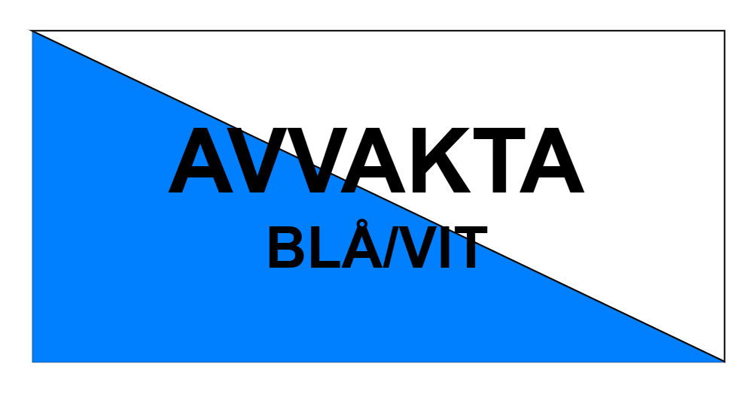

Färgklassificering – Triagefärg
Notes:
(2 minuter)
En triagekategori är en färgkodad prioriteringsnivå som används för att sortera skadade patienter utifrån hur brådskande de behöver vård. Vi kommer att gå igenom varje kategori mer i detalj senare i utbildningen – vad var och en betyder och vilka kriterier som används.
RÖD – Omedelbart
GUL – Brådskande
GRÖN – Icke brådskande
BLÅ/VIT – Avvakta
SVART – Livlös:

Slide 9
Hur går masskadetriagering till?
Sållning
Livräddande åtgärder
Bedömning
Färgklassificering
Notes:
(1 minut)
Sållning
Syftet med sållningen är att snabbt identifiera och gruppera de drabbade i tre kategorier baserat på deras reaktioner.
Livräddande åtgärder
Få prioriterade livräddande enkla åtgärder som utförs i direkt samband med masskadetriage
Bedömning
Varje drabbad person ska bedömas individuellt.
Färgklassificering
Efter hur snabbt den skadade behöver kvalificerad medicinsk vård.
Sammanfattning
Steg 2-4 har en rekommenderad tidsram på cirka 60 sekunder per skadad.

Slide 10
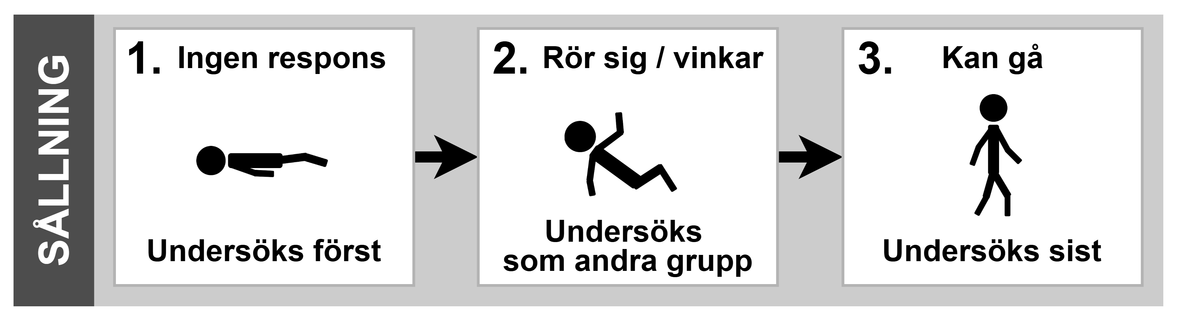
Notes:
Tid 2 minut
Syftet med sållningen är att snabbt identifiera och gruppera de drabbade i tre kategorier baserat på deras reaktioner och vilken grupp som ska undersökas först:
De som ligger stilla och inte reagerar
De som rör sig eller vinkar
De som kan gå
Överblick
Börja med att skaffa en överblick över olycksplatsen och skapa en uppfattning om händelsens typ. Uppskatta antalet drabbade och notera hur många som ligger, sitter eller står.
Strukturerat arbetssätt
Triagerande personal bör inte röra sig slumpmässigt över skadeområdet vid bedömning av grupperna, i stället ska triageringen ske metodiskt och strukturerat.
Börja triageringen
Med den mest skadade personen. Arbeta sedan metodiskt, exempelvis från vänster till höger eller från den främre delen av en buss och bakåt.

Slide 11
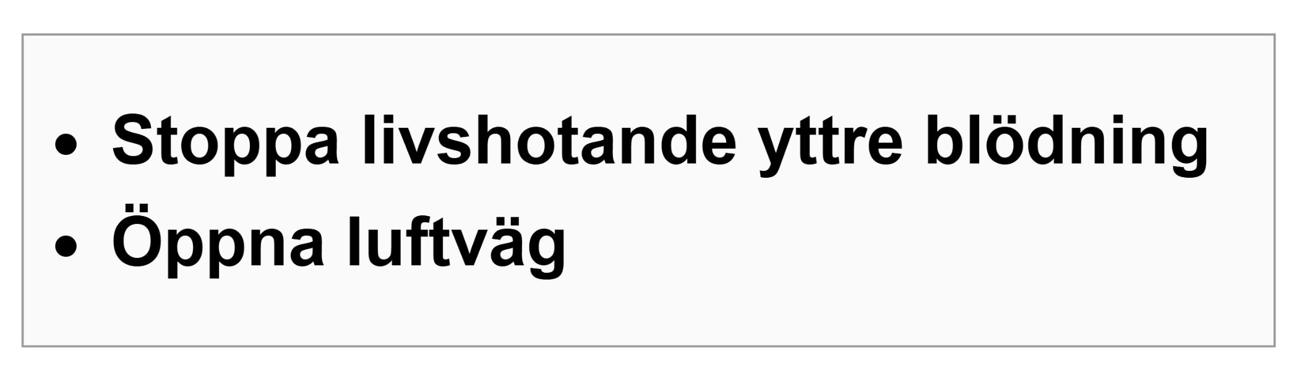
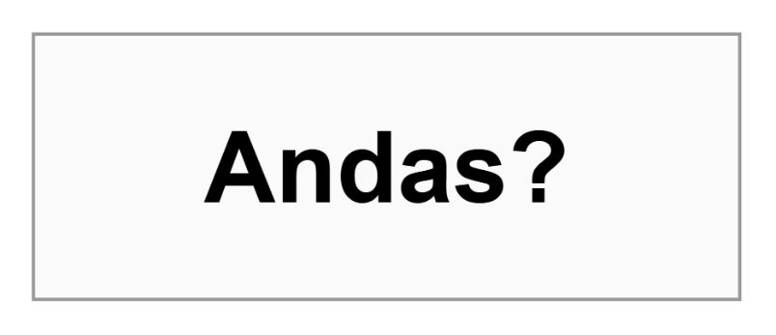
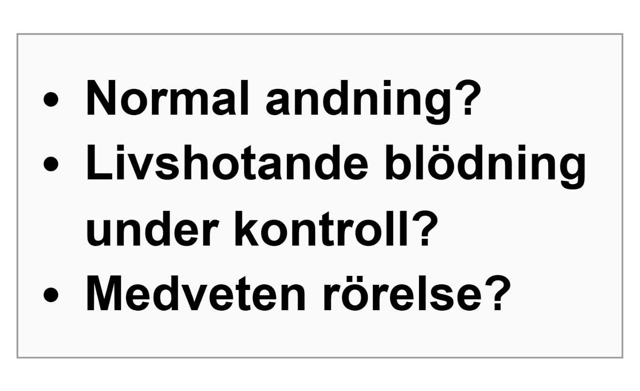
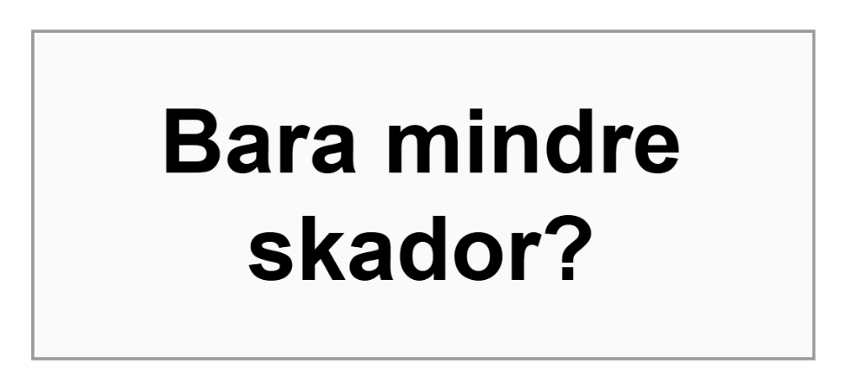
Notes:
(1 minut)
Bedömning
Varje drabbad person ska bedömas individuellt. Tidsramen för varje bedömning är cirka en minut. Detta inkluderar en undersökning för att hitta livshotande yttre blödning, att öppna luftväg och identifiera medvetslöshet, samt att ge förutbestämda livräddande åtgärder.

Slide 12
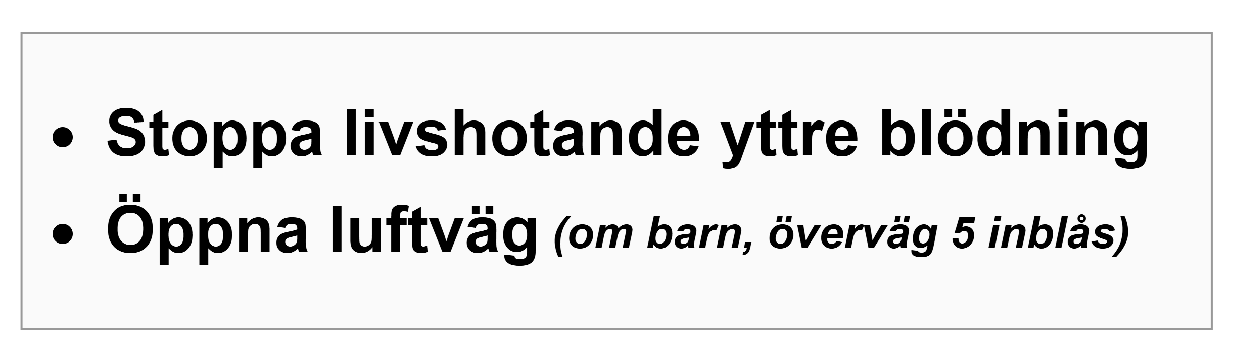
Livräddande åtgärder
  Utrustning – Kompetens – Snabbt – Stanna inte kvar hos den skadade
Notes:
(3 minuter)
Inledning
Dessa är de livräddande åtgärder som utförs i direkt samband med masskadetriagering. De består av enkla åtgärder som omedelbart behövs för att rädda liv vid akuta medicinska tillstånd.
Livräddande åtgärder är inkluderade i triageprocessen och utförs endast om utrustning finns lättillgänglig, att åtgärden ligger inom utförarens kompetensområde och som kan utföras snabbt (under en minut) och inte kräver att utföraren stannar hos den skadade.
Stoppa livshotande yttre blödning - Direkt tryck, packning av sår, applicering av tourniquet eller annan relevant åtgärd. Detta kan göras av vem som helst och räddar liv snabbt.
Öppna luftvägen - Öppna luftvägen och placera i stabilt sidoläge. Vid barn som är apneiska / inte andas – överväg fem inblåsningar, särskilt hos yngre / små barn med hög syreförbrukning.
.

Slide 13
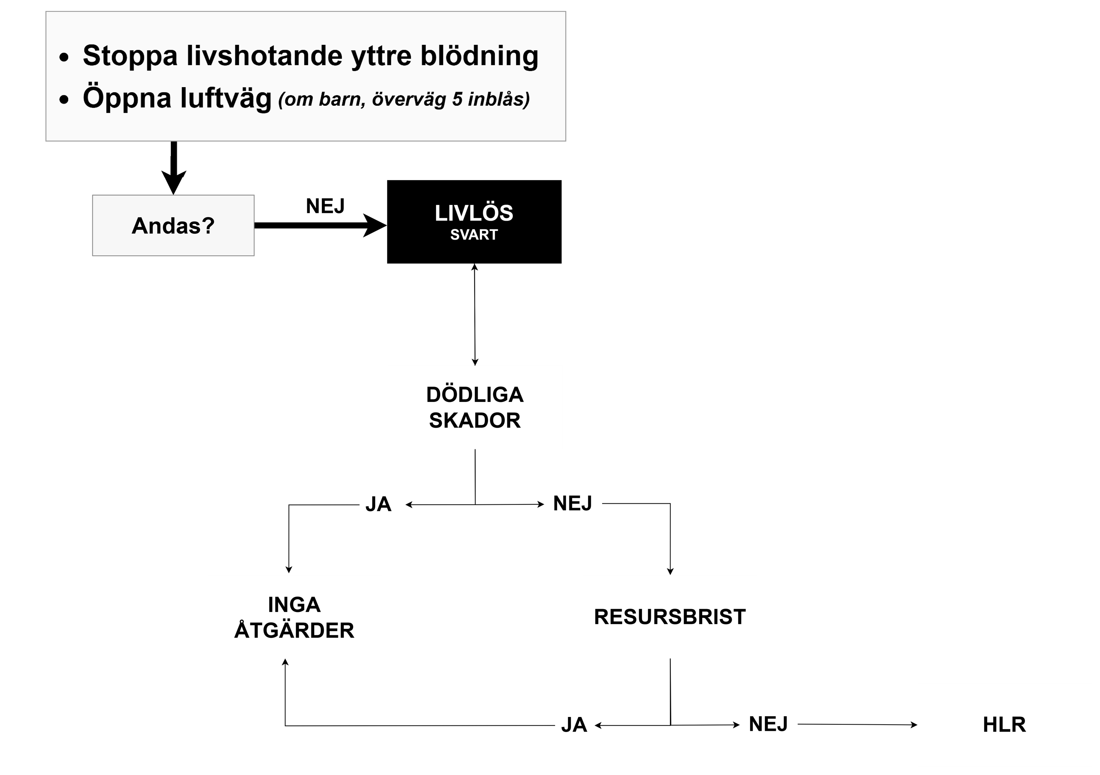
Notes:
(2 minuter)
Efter utförda livräddande åtgärder fortsätter bedömningen genom fem förutbestämda ja och nej frågor.
Fråga 1: Andas den skadade?
Om svaret är nej, färgkodas den skadade med svart och bedöms som livlös. Den skadade har ingen egen andning trots att luftvägen har öppnats och yttre livshotande blödning har stoppats. Om drabbad är tillsynes oskadd eller har skador förenliga med liv och resurser finns startas hjärt-lungräddning. Om den drabbade uppvisar skador som är oförenliga med liv vidtas inga ytterligare åtgärder. Den drabbade tilldelas kategorin svart tills återkomst av spontan cirkulation konstateras varefter omkategorisering till röd görs.
Om svaret är ja, ställs tre kontrollfrågor för att bedöma behovet av omedelbar vård.
I utvecklingen av masskadetriaget har man medvetet valt att benämna kategorin svart som “livlös” i stället för “död”. Terminologin är anpassad för att möjliggöra livräddande interventioner i situationer där det finns möjlighet till återupplivning. Exempel på händelser där drabbade uppvisar mindre traumatiska skador eller verkar oskadda men ändå inte andas är vid plötslig rörelse i stora folkmassor – där personer kan bli nertrampade och få traumatisk asfyxi på grund av yttre tryck – eller vid förgiftning av aeroliserande opiod analog. Om luftvägen frigörs och ventilation påbörjas kan den drabbade återfå livstecken. Om andning fortfarande saknas, påbörjas hjärt-lungräddning om resurser finns. Den drabbade tilldelas kategorin svart tills återkomst av spontan cirkulation (return of spontaneous circulation, ROSC) sker varefter omkategorisering till röd görs.

Slide 14

Notes:
Tid 5 minut
Om den skadade andas ställs ytterligare tre kontrollfrågor för att bedöma behovet av omedelbar vård.
Fråga 2: Har den skadade normal andning?
Fråga 3: Är livshotande blödningar under kontroll?
Fråga 4: Visar den skadade medveten rörelse?
Om någon av dessa frågor besvaras med nej triageras den skadade som röd. Om alla tre kontrollfrågor besvaras med ja fortsätter bedömningen med den femte kontrollfrågan.
Fråga 5: Bara mindre skador?
Är den drabbade är oskadd eller föreligger enbart mindre skador? Om svaret är ja, bedöms drabbade som ej i behov av akutsjukvård och triageras som grön. Om svaret är nej - det finns skador som inte enbart är mindre - triageras skadade till gul kategori.
Definitioner:
Normal andning definieras som regelbunden och fri från tecken på allvarliga andningssvårigheter, såsom cyanos, pipande eller väsande andning, respiratorisk svikt, eller användning av hjälpmuskulatur. Om den drabbade kan tala eller gråta normalt. Andningen bör bedömas utifrån situationen, vilket exempelvis innebär att förhöjd andningsfrekvens inte per automatik bedöms som tecken på livshotande skador.
Livshotande blödningar under kontroll innebär att alla stora yttre livshotande blödningar har stoppats med direkt tryck, sårpackning eller tourniquet. Den drabbade visar inga tecken på livshotande inre blödning i bröstkorg, buk eller rygg och har inte uppenbart penetrerande våld mot dessa områden.
Medveten rörelse definieras som en viljestyrd och koordinerad rörelse som visar att den drabbade har tillräcklig neurologisk funktion och cirkulation för att aktivt reagera på uppmaning eller stimulans.

Slide 15
Triagekategorier
Omedelbar - Okontrollerad blödning/Onormal andning/Medvetslös
Icke brådskande - Lindriga skador/Oskadd
Livlös – Ingen egen andning
Avvakta – Omtriageras till omedelbar vid resurstillgång
Brådskande – Övriga, kan vara mycket svårt skadade
Notes:
Tid 3 minut
Omedelbart (röd) - Den skadade har en okontrollerad livshotande blödning och/eller onormal andning och/eller är medvetslös.
Icke brådskande (grön) - Icke brådskande: Den drabbade har inga eller mindre skador
Livlös (svart) – Den skadade har ingen egen andning trots att luftvägen har öppnats och yttre livshotande blödning har stoppats. Om den drabbade uppvisar skador som är oförenliga med liv vidtas inga ytterligare åtgärder. Annas om resurser finns starta hjärt-lungräddning.
Avvakta (blå/vit) - Den drabbade har mycket allvarliga skador som inte är förenliga med överlevnad utifrån tillgängliga resurser. Vid förändring i resurstillgång eller vid re-evaluering omtriagering till röd kategori ske.
Kategorin avvakta kan således behöva tillämpas på skadade som exempelvis sitter fastklämda och där det personella resursbehovet för losstagning är omfattande. I sådana fall måste en bedömning göras av den skadades tillstånd, tillgängliga resurser, tidsfaktorn för transport till sjukhus och möjligheten till överlevnad innan beslut fattas om triagekategori. Detta för att i största möjliga mån säkerställa att de begränsade resurser som de fecto finns i en masskadesituation används på så sätt som bedöms leda till bästa möjliga överlevnadsgrad för skadade. Det är också viktigt att notera att kategorin avvakta är dynamisk; om resurssituationen förändras kan skadade i denna kategori omtriageras till röd för att få aktiv vård.
Brådskande (gul) - Brådskande: Den drabbade har allvarliga eller mycket allvarliga skador men inte någon livshotande blödning, har normal andning och kan utföra en medveten rörelse.
I algoritmen kan en skadad endast kategoriseras som röd (omedelbart) om hen har en okontrollerad blödning och/eller onormal andning och/eller inte kan utföra en medveten rörelse. Har den drabbade enbart mindre skador eller är oskadd klassificeras de till icke brådskande. Alla övriga skadade klassificeras som gul (brådskande), vilket innebär att de kan vara svårt eller mycket svårt skadade, men saknar uppenbar livshotande blödning, har normal andning och kan utföra en medveten rörelse

Slide 16
Re-evaluering
Resursbrist
  Re-evaluering sker enligt masskadetriagealgoritmen
Resurser
  Re-evaluering utförs av legitimerad sjukvårdspersonal
  Detaljerad bedömning av tillståndet
  Överlevnadsmöjlighet
Notes:
(2 minuter)
Resurser
När skadade har triagerats och färgkategoriserats enligt masskadetriagealgoritmen, görs en förnyad bedömning (reevaluering) av de skadade som initialt placerats i röd eller gul kategori. Denna reevaluering utförs av legitimerad sjukvårdspersonal (läkare/sjuksköterska) och omfattar en mer detaljerad bedömning av den skadades tillstånd. Därefter görs en samlad bedömning av överlevnadschanserna med hänsyn till tillgängliga prehospitala och intrahospitala resurser samt tidsaspekten till definitiv vård.
Resursbrist
Om sjukvården saknar resurser för denna fördjupade bedömning, ska den skadade reevalueras enligt masskadetriagealgoritmens ursprungliga principer.

Slide 17
Flexibilitet i algoritmen
Masskada – C-händelse?
Få eller inga symtom
Varierande symtom
Snabbt livshotande
Antidot
Folkmassa – traumatisk asfyxi?
Livräddande åtgärder:
Fri luftväg
Stötta otillräcklig andning
Hjärt-lungräddning
Notes:
(5 minuter )
C-händelse
Vid masskadehändelser ska exponering för kemiska ämnen misstänkas. Det är av yttersta vikt att snabbt identifiera och behandla de skadade. Exponering för kemiska ämnen kan initialt ge upphov till få eller inga symtom, vilket riskerar att leda till felaktig triagering och fördröjd behandling.
Exponering för kemiska ämnen kan leda till varierande symtom beroende på exponeringssätt och dos. Det är viktigt att kunna tolka typiska förgiftningssymtom från milda till allvarliga, som hosta, illamående, kräkningar, ögonirritation, tryck över bröstet, pupillförändringar, slemsekretion, muskelsvaghet, ryckningar samt hudskador eller blåsbildning, som snabbt kan utvecklas till livshotande tillstånd såsom andningssvårigheter, kramper, muskelstelhet, medvetandesänkning och svåra hudskador.
Vid masskadehändelser där antidoter är begränsade är det avgörande att prioritera de skadade baserat på allvarlighetsgrad och deras potential att dra nytta av tillgänglig behandling för att maximera överlevnaden. Antidoter som kan vara direkt livräddande i sådana situationer inkluderar bland annat antidoter mot nervgaser. Eftersom det inte alltid är möjligt att omedelbart identifiera det specifika giftet, blir symtomidentifiering en nödvändig metod för att snabbt kunna administrera rätt antidot.
Traumatisk asfyxi
Vid en plötslig och okontrollerad rörelse av en folkmassa kan individer trampas ned. Trycket från folkmassan riskerar att bli högt och kan leda till allvarliga medicinska konsekvenser såsom skador från fall, inre skador och traumatisk kompressiv asfyxi. De primära åtgärderna vid traumatisk asfyxi är att säkra fria luftvägar, stödja otillräcklig andning och vid utebliven andning samt hjärtstopp utföra hjärt-lungräddning Personer drabbade av traumatisk kompressiv asfyxi kategoriseras enligt masskadetriagealgoritmen som svart (livlös) då de inte spontanandas. I händelser där kompressiv traumatisk asfyxi misstänks förekomma och om resurser finns tillgängliga utförs hjärt-lungräddning.
Sammanfattning
Gemensamt för både C-händelser och traumatiska asfyxi tillstånd är att de illustrerar behovet av en situationsanpassad tillämpning av masskadetriagealgoritmer. Algoritmen är grundläggande verktyg och beslutsträd för att snabbt hantera en masskadehändelse, men det är den medicinska kompetensen och det kliniska omdömet hos triagepersonalen som avgör om algoritmens inbyggda flexibilitet används korrekt.

Slide 18
Sammanfattning
Primärtriage, cirka en minut per skadad
Syfte: Identifiera tre livshotande tillstånd
Livräddande åtgärder
Kontrollfrågor
Färgklassificera
Notes:
(1 minut)
Primärtriage, cirka en minut per skadad
Syfte:
Identifiera tre livshotande tillstånd
Hypovolemi (blödning)
Hypoxi (syrebrist)
Skallskada
Åtgärder:
Stoppa yttre livshotande blödning
Öppna luftvägen (om barn överväg 5 inblåsningar)
Identifiera skallskada
Kontrollfrågor
Normal andning?
Livshotande blödning under kontroll?
Medveten rörelse?
Färgklassificera
Livlös (svart)
Omedelbar (röd)
Brådskande (gul)
Icke-brådskande (grön)
Avvakta (Blå/vit)
Mål
Snabbt minska risken för dödsfall
Prioritera skadade för avancerad vård

Slide 19
Frågor?

